Slide 2
Chapter 03. SQL 기초

Slide 3
SQL 학습에 사용할 마당서점 예제
오라클 설치와 기본 사용법
SQL 소개
데이터 조작어–검색
데이터 정의어
데이터 조작어–삽입, 수정, 삭제

Slide 4
SQL의 개념과 주요 명령어를 알아본다.
SELECT 문으로 질의를 처리하는 방법을 알아본다.
집계 함수와 GROUP BY 문으로 질의를 처리하는 방법을 알아본다.
두 개 이상의 테이블을 조회하여 질의를 처리하는 방법을 알아본다.
DDL로 테이블의 구조를 정의하고 변경하는 방법을 알아본다.
DML로 데이터를 삽입, 수정, 삭제하는 방법을 알아본다.

Slide 5
01. SQL 학습에 사용할 마당서점 예제
마당서점의 데이터
누가 어떤 정보를 원하는가?
오라클과 샘플 데이터 설치

Slide 6
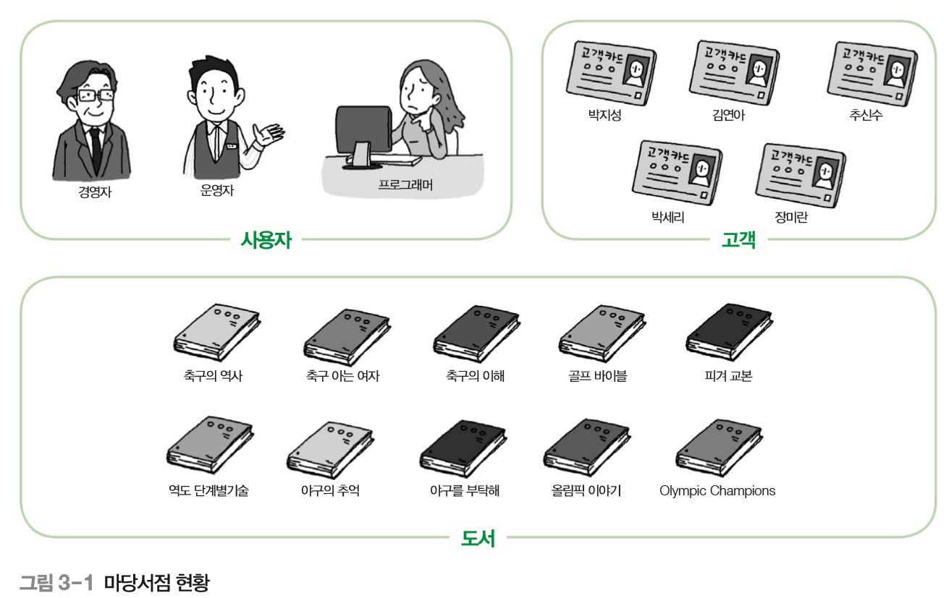
1.1 마당서점의 현황과 운영 시스템 환경

Slide 7
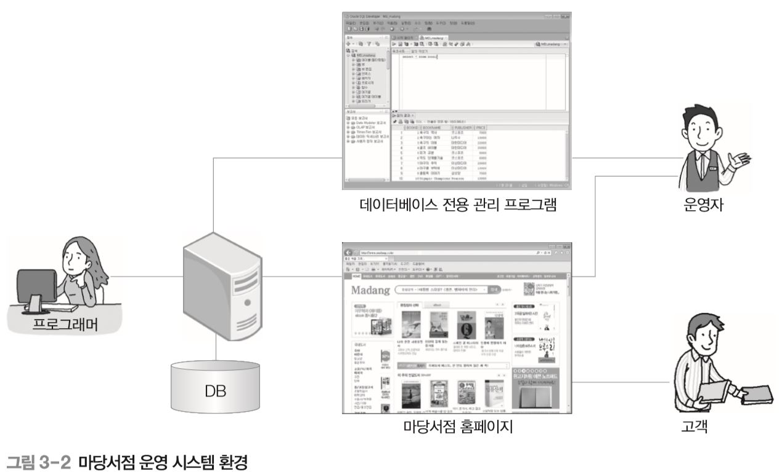
1.1 마당서점의 현황과 운영 시스템 환경

Slide 8
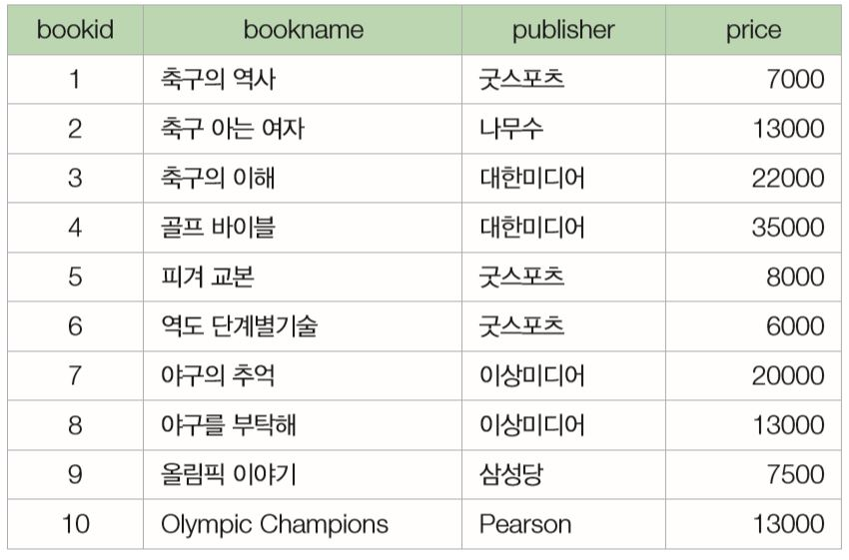
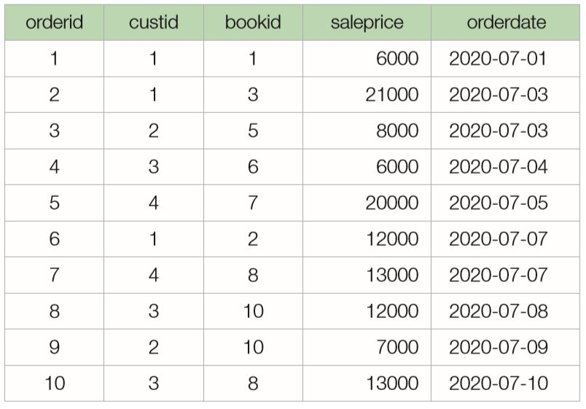
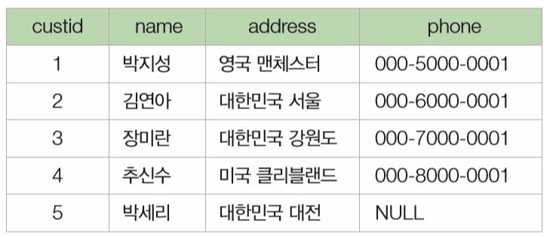
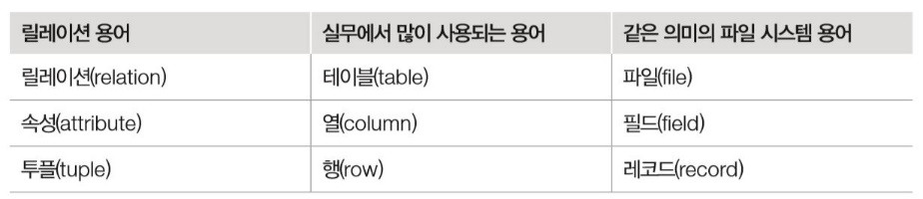
1.2 마당서점의 데이터
Book 테이블
Orders 테이블
Customer 테이블

Slide 9
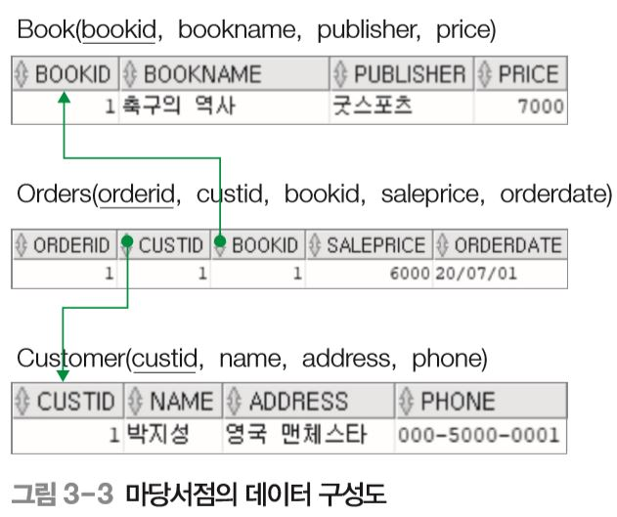
1.2 마당서점의 데이터

Slide 10
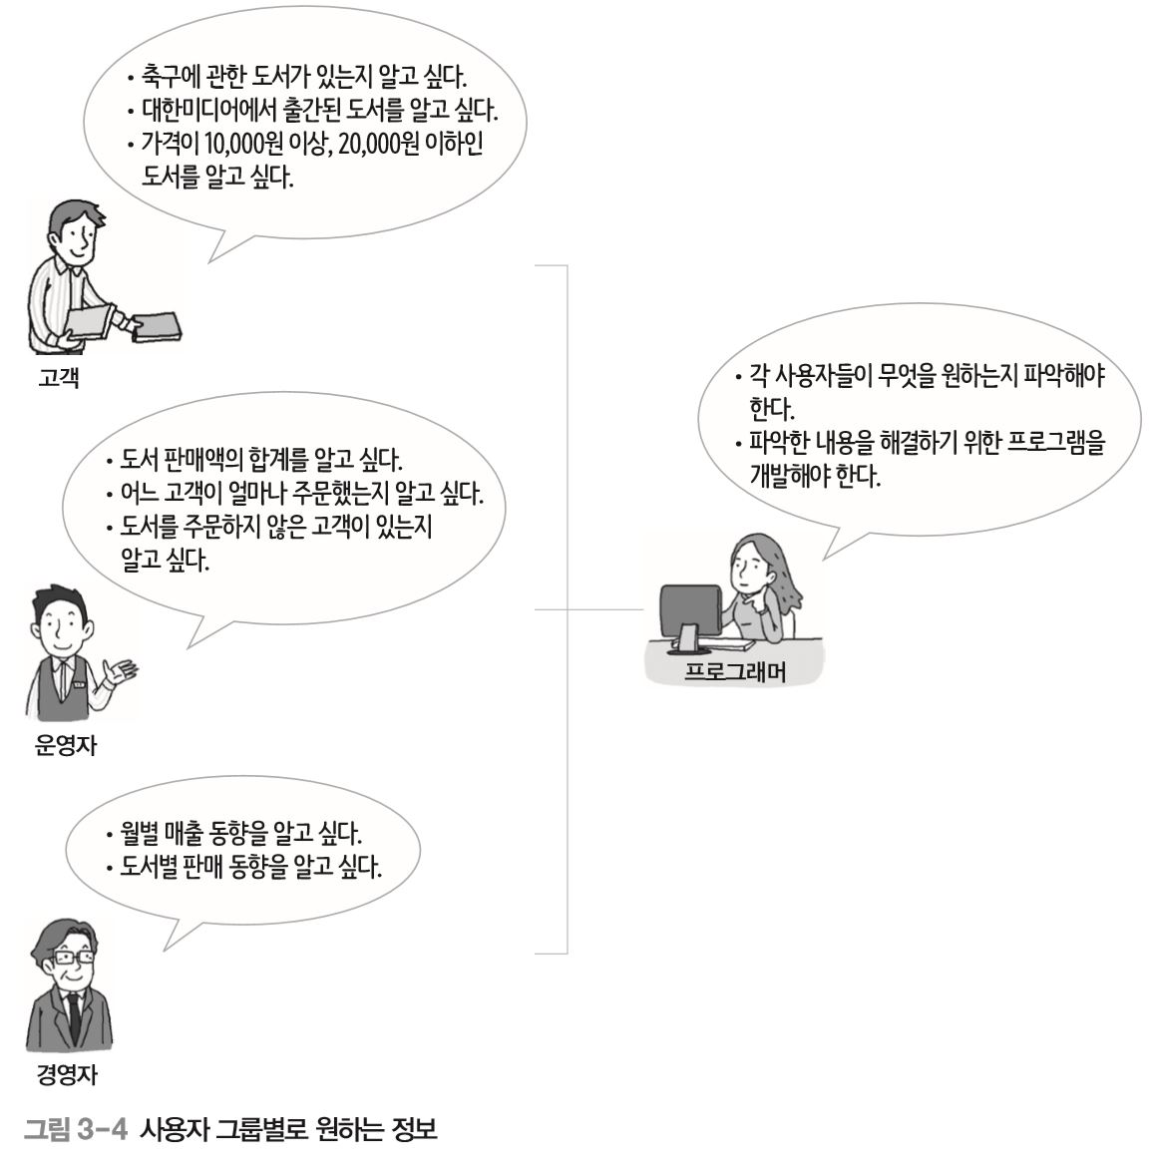
1.3 사용자별 요구 정보

Slide 11
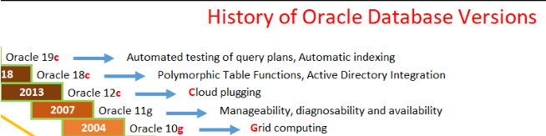
02. 오라클 설치와 기본 사용법
오라클 18c XE(Express Edition) 설치(부록 A 참조)
오라클 DBMS를 내려받아 설치함 => https://www.oracle.com/kr/database/technologies/xe-downloads.html (C:\app\(사용자)\product\18.0.0\dbhomeXE 폴더)
시스템 관리자 계정 : system, 비밀번호 : Manager1 (비밀번호에 대문자와 숫자가 필요)
[시작]-[Oracle-OraDB18_home1]-[응용 프로그램 개발] 메뉴에 포함된 SQL Plus 프로그램 사용 가능
<여기서 잠깐> 오라클 18c 설치 소요시간 오라클 18c 버전은 설치 파일이 용량이 2G가 넘기 때문에 다운로드부터 설치까지 수분~수십분 이상이 소요
<여기서 잠깐> 설치에 문제가 생기는 여러 원인들 컴퓨터 이름이 한글로 되어 있을 떄 오라클을 한번 설치한 적이 있을 경우 - oracle home 에서 ./deinstall/deinstall 실행 – regedit를 이용하여 기록을 삭제(방법 명령창에서 “sc delete OracleServiceXE” 를 수행)
오라클버전
18c XE (Express Edition) | 무료버전

Slide 12
02. 오라클 설치와 기본 사용법
샘플 데이터베이스 설치(부록 B.3~B4 참조)
madang 데이터베이스(본 교재에서 사용하는 데이터베이스)
madang 사용자 계정 및 샘플 데이터베이스 설치 : B.3
(스크립트를 실행한다 - demo_madang.sql)
emp(employee) 데이터베이스(오라클에서 만들어 교육용으로 사용하는 데이터베이스)
사용자 계정은 scott : B.4
예제로 emp와 dept 테이블 포함
(스크립트를 실행한다 - demo_scott.sql)
이전 버전들에서는 scott 계정이 기본으로 설치되어있는 경우가 있다. (계정 사용(해제) 명령 : ALTER USER c##scott ACCOUNT UNLOCK)
SQL Developer 설치(부록 B.1 참조)
오라클 홈페이지에서 본인의 환경에 맞는 버전 다운로드하여 설치

Slide 13
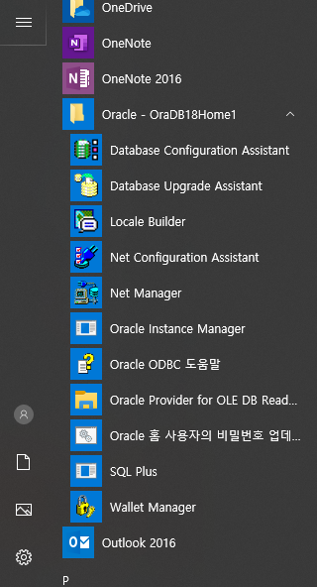
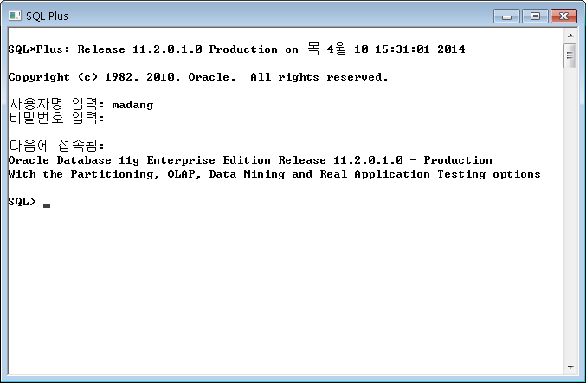
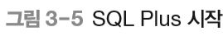
SQL Plus
SQL Plus 시작
쿼리창 열기

Slide 14
1.2 마당서점의 데이터
SQL 문을 작성할 때 주로 사용하는 명령어.
<Tip> SQL Plus에서 사용하는 명령어에 관한 자세한 설명은 다음의 링크를 참고한다.
http://docs.oracle.com/cd/E11882_01/server.112/e16604/ch_twelve001.htm </Tip>
-데이터베이스 접속 : conn
[예] conn scott/tiger : scott 계정에 비밀번호 tiger로 접속
- 명령어 실행 : run, /
[예] run : 바로 전에 실행했던 명령어를 다시 실행
[예] / : run과 같은 의미
- 명령어 찾기 : list
[예] list : 마지막에 수행했던 명령어를 출력한다. 직전 명령줄이 길 경우 편리
- 메모장을 이용하여 명령어 작성 및 실행하기 : ed <파일이름>, run <파일이름>
[예] ed test : test.sql 이름의 파일이 메모장을 이용하여 작성할 수 있도록 열림
[예] start test : test.sql 이름에 저장된 명령어 스크립트가 실행
[예] @ test : start test와 같은 의미
- 출력 모양을 조절하는 명령 : column
[예] column bookname format a20 : bookname을 길이 20의 문자 포맷으로 출력
[예] column price format 999999 : price를 길이 6개의 숫자 포맷으로 출력

Slide 15
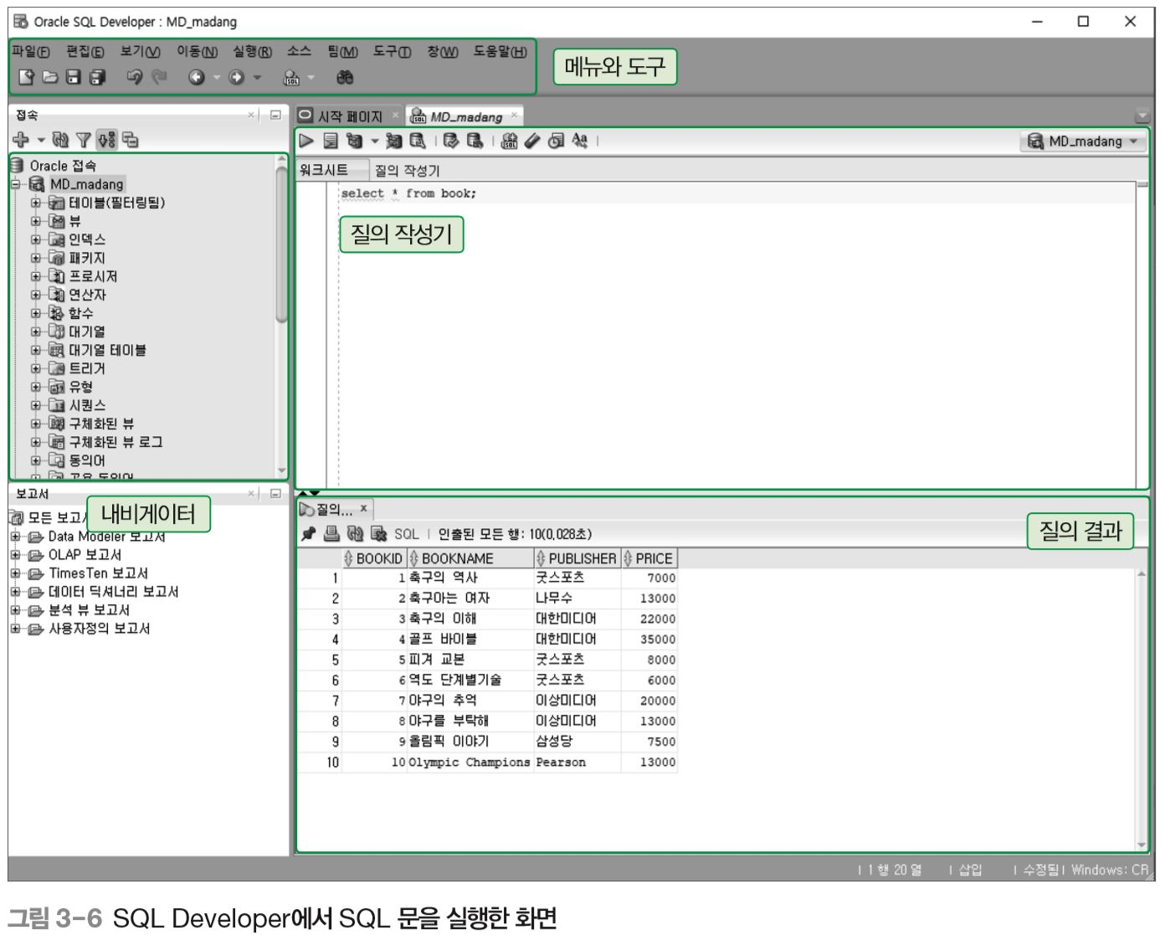
SQL Developer
SQL Developer 설치
오라클에서 내려받아 설치함 => https://www.oracle.com/tools/downloads/sqldev-downloads.html
임의의 폴더에 압축파일을 해제하고 실행은 폴더에 포함된 sqldeveloper.exe 파일을 실행시킨다. (단축아이콘을 만들어두면 편리하다)

Slide 16
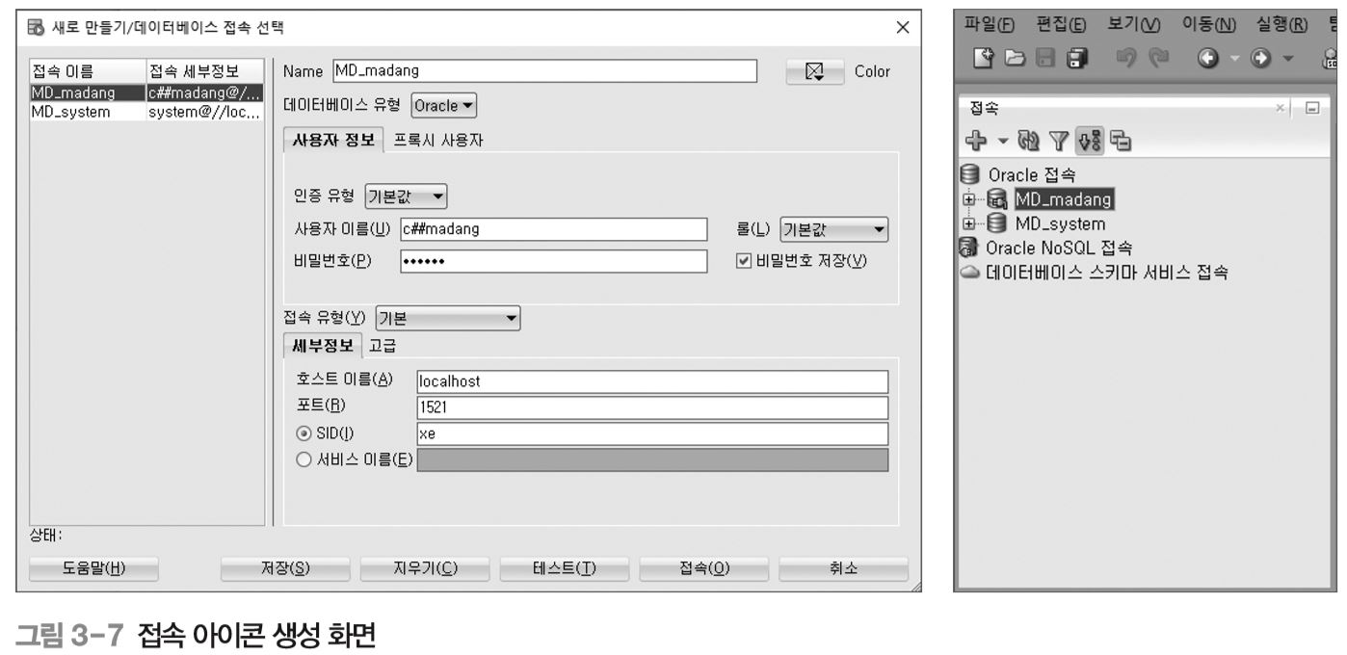
SQL Developer

Slide 17
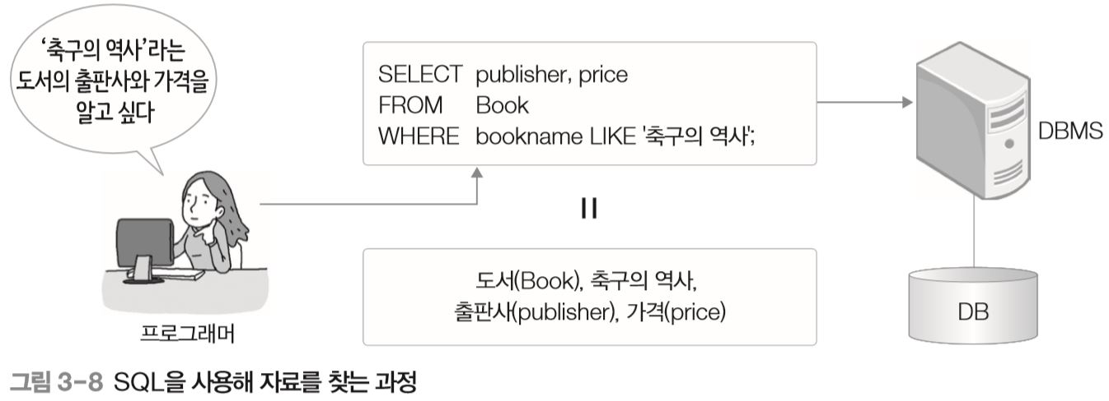
03. SQL 소개

Slide 18
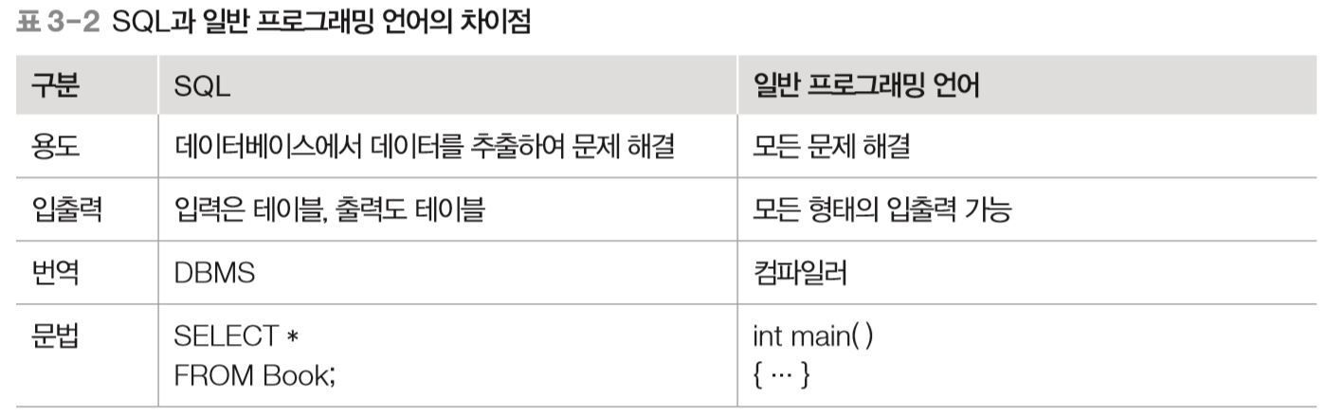
03. SQL 소개

Slide 19
03. SQL 소개
SQL 기능에 따른 분류
데이터 정의어(DDL)
테이블이나 관계의 구조를 생성하는 데 사용
CREATE, ALTER, DROP 문 등이 있음.
데이터 조작어(DML)
테이블에 데이터를 검색, 삽입, 수정, 삭제하는 데 사용
SELECT, INSERT, DELETE, UPDATE 문 등이 있음.
SELECT 문은 특별히 질의어(query)라고 함.
데이터 제어어(DCL)
데이터의 사용 권한을 관리하는 데 사용
GRANT, REVOKE 문 등이 있음.

Slide 20
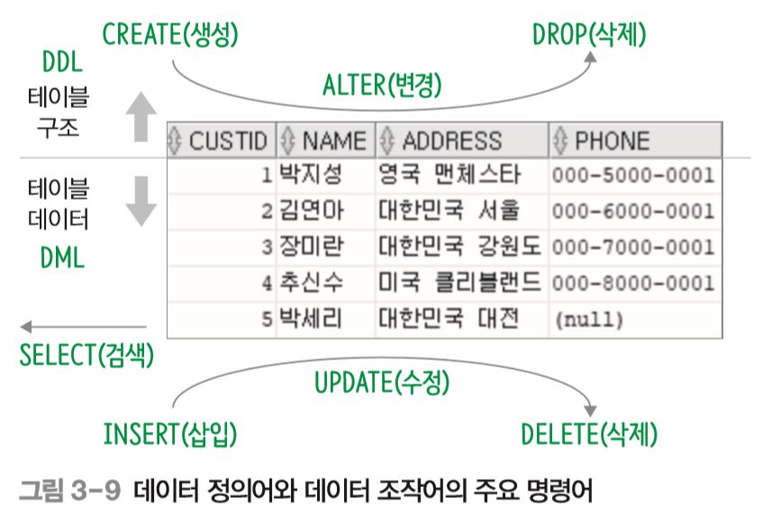
03. SQL 소개

Slide 21
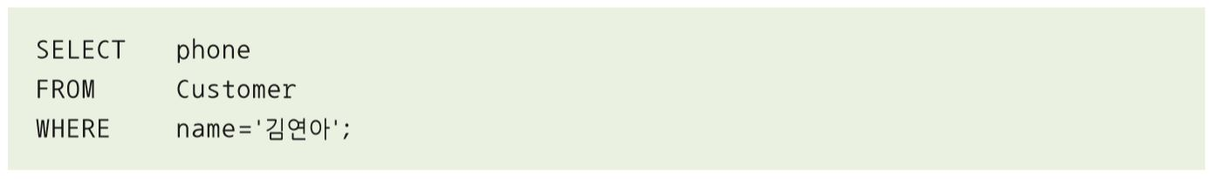
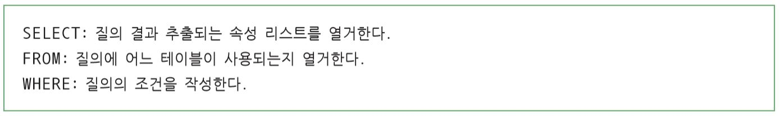
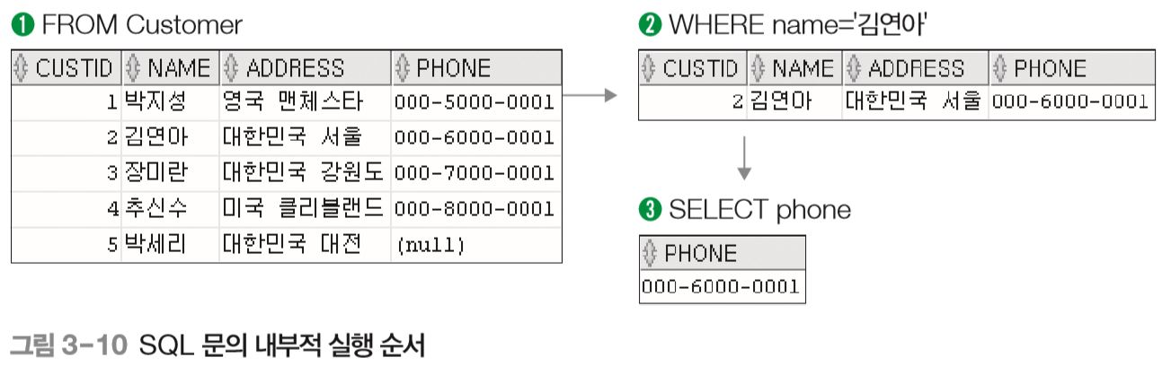
03. SQL 소개
예) 김연아 고객의 전화번호를 찾으시오.

Slide 22
04. 데이터 조작어 - 검색
SELECT 문
집계 함수와 GROUP BY
두 개 이상 테이블에서 SQL 질의

Slide 23
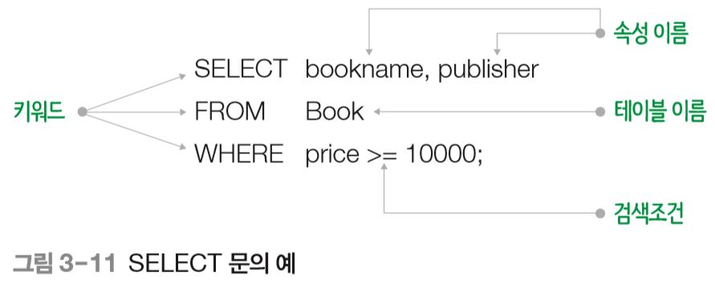
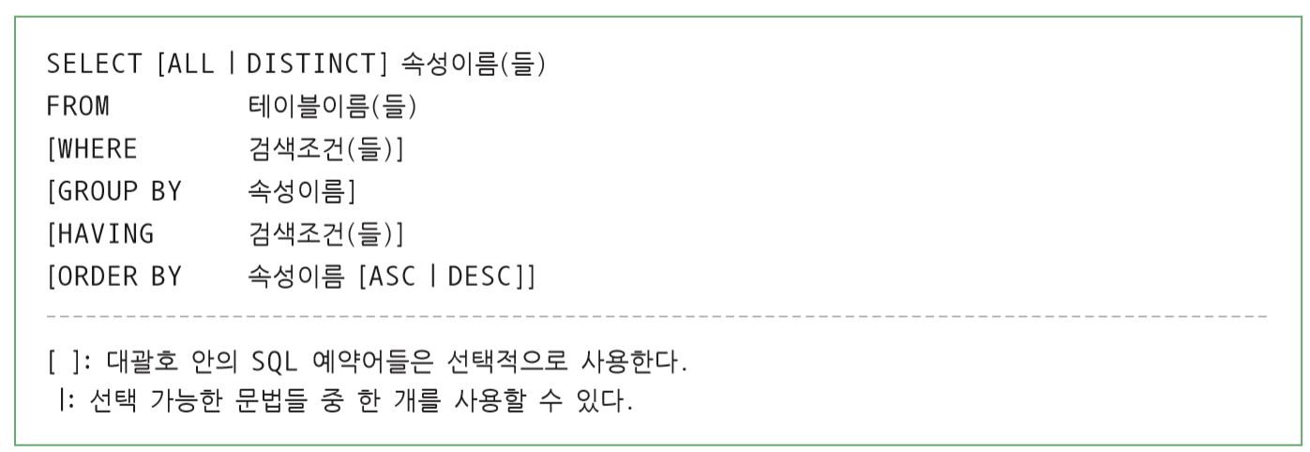
04. 데이터 조작어 - 검색
SELECT 문의 구성 요소
SELECT 문의 기본 문법

Slide 24
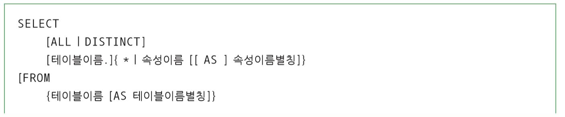
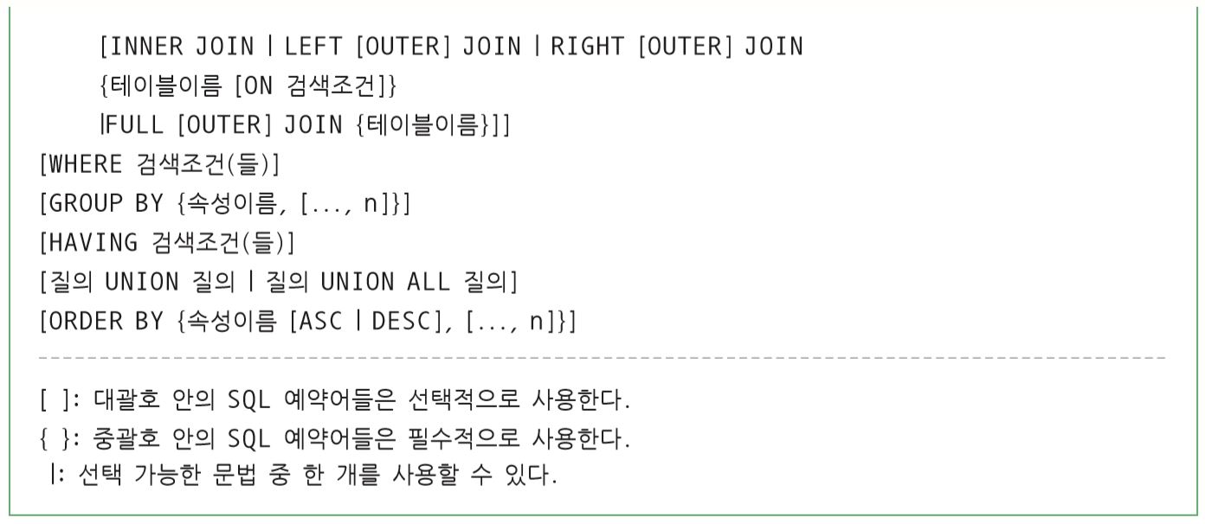
04. 데이터 조작어 - 검색
SELECT 문의 기본 문법

Slide 25
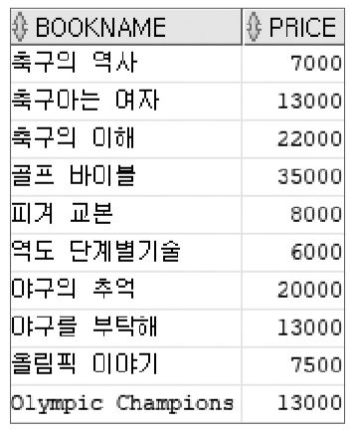
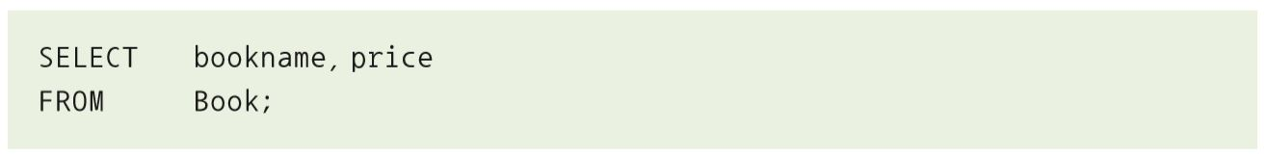
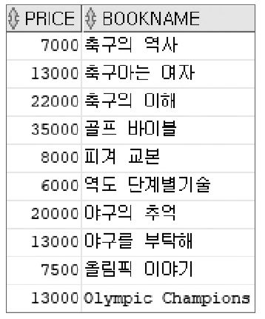
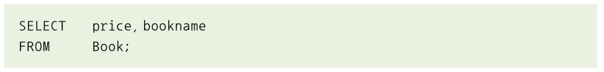
SELECT 문 예제
질의 3-1 모든 도서의 이름과 가격을 검색하시오
질의 3-1 변형 모든 도서의 이름과 가격을 검색하시오

Slide 26
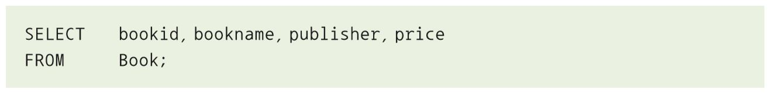
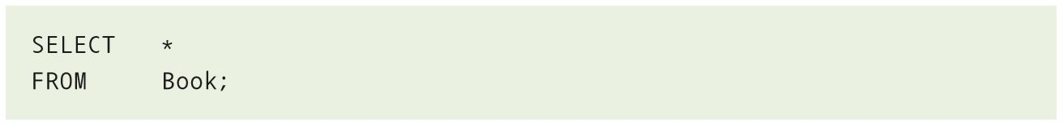
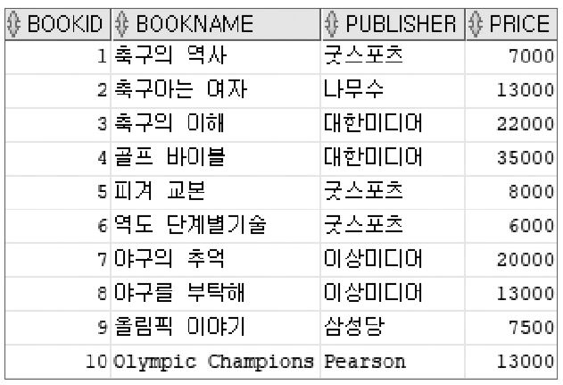
SELECT 문 예제
질의 3-2 모든 도서의 도서번호, 도서이름, 출판사, 가격을 검색하시오.

Slide 27
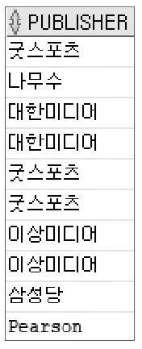
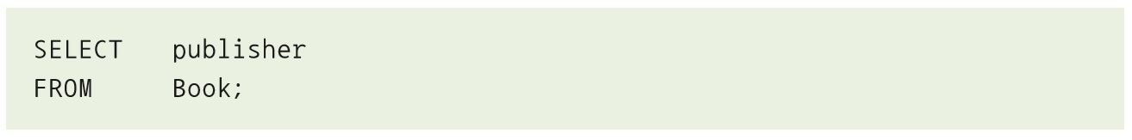
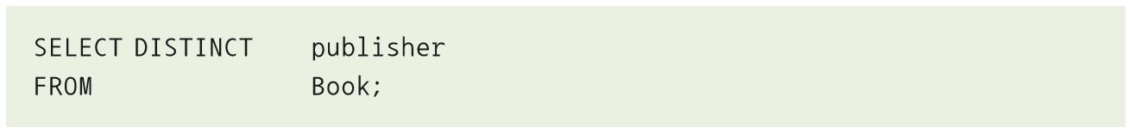
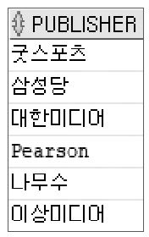
SELECT 문 예제
질의 3-3 도서 테이블에 있는 모든 출판사를 검색하시오.
※ 중복을 제거하고 싶으면 DISTINCT 키워드를 사용

Slide 28
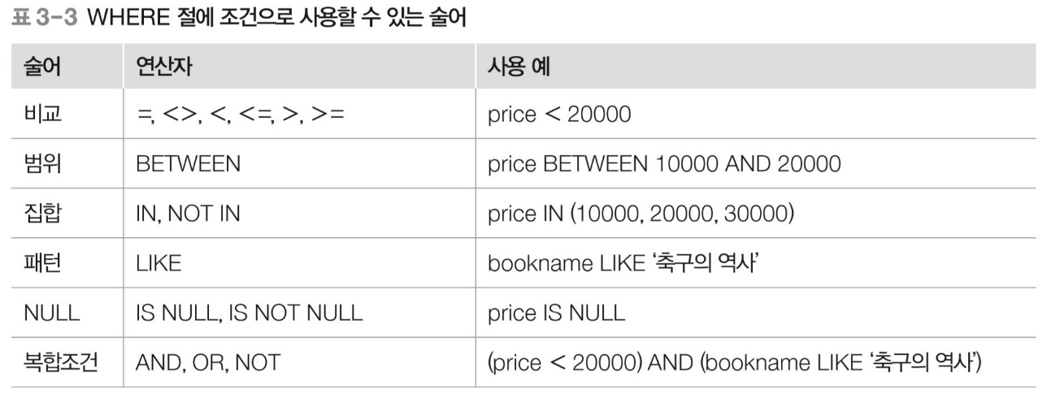
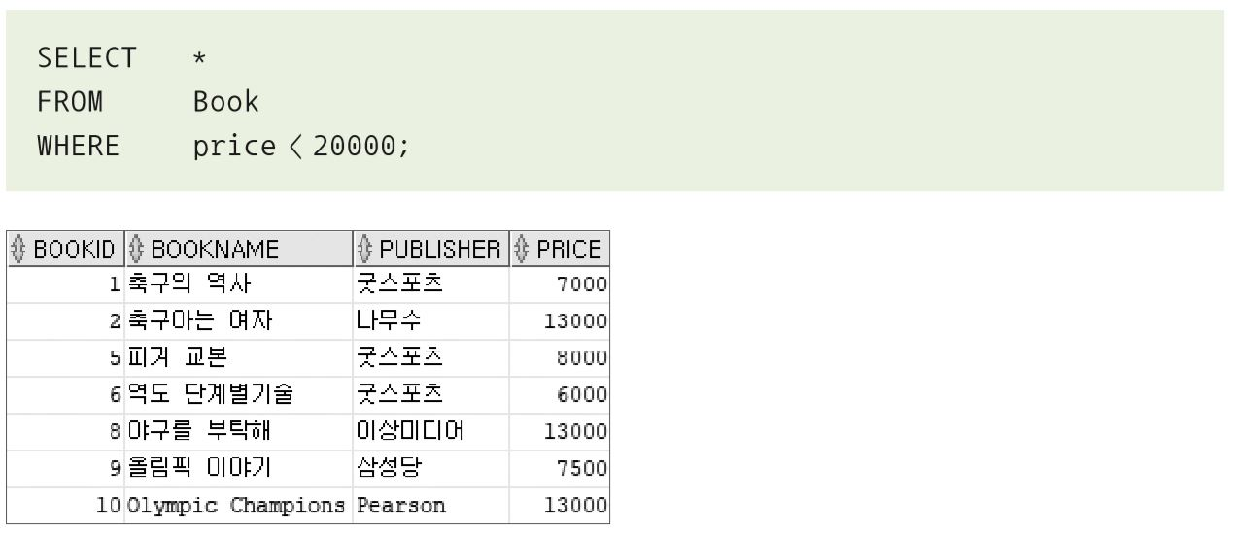
조건 검색_WHERE
비교
질의 3-4 가격이 20,000원 미만인 도서를 검색하시오.

Slide 29
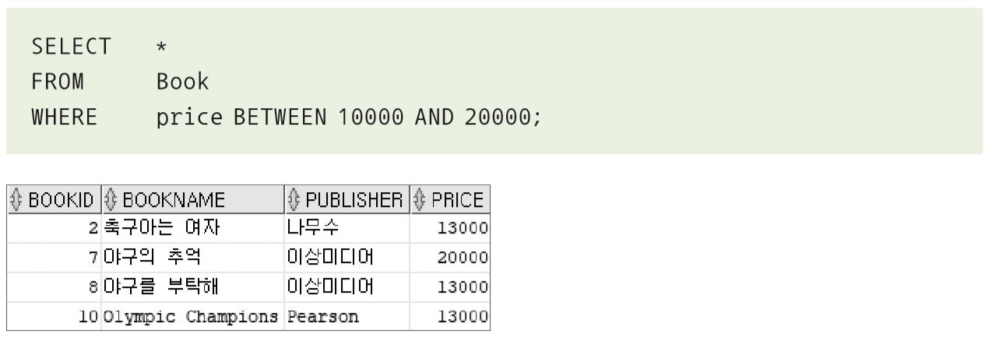
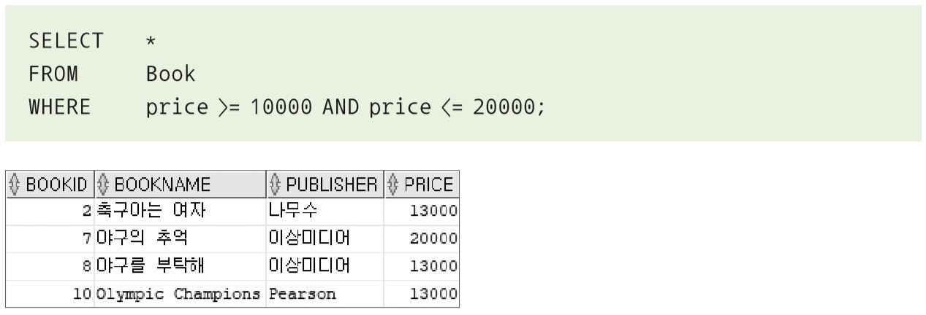
조건 검색_WHERE
비교
질의 3-5 가격이 10,000원 이상 20,000 이하인 도서를 검색하시오.

Slide 30
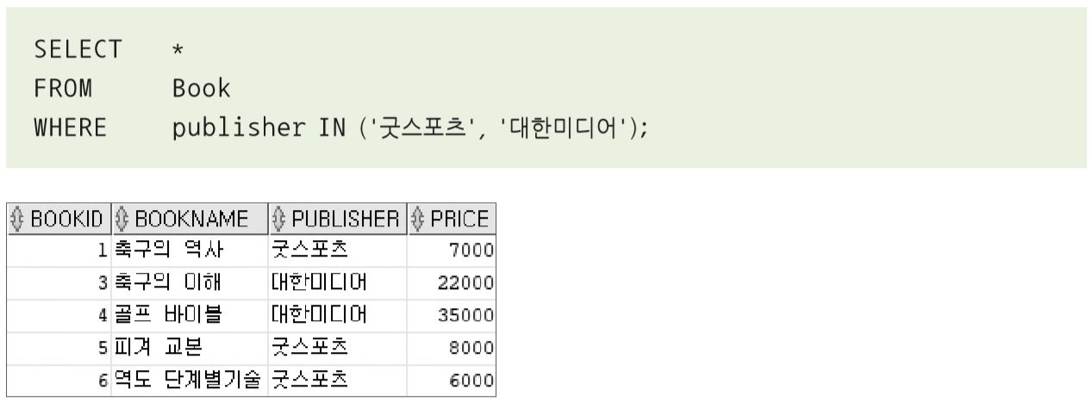
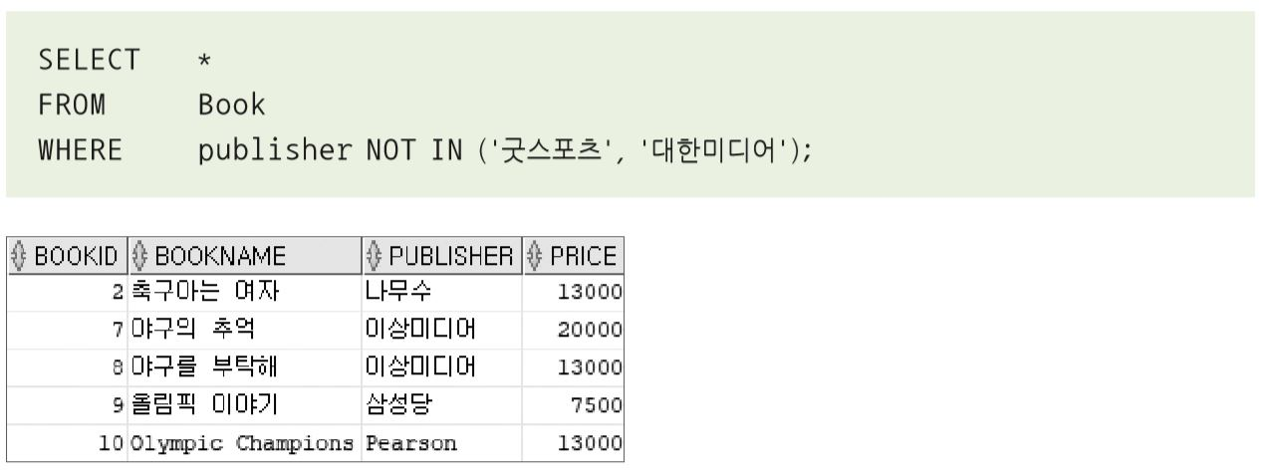
조건 검색_WHERE
집합
출판사가 ‘굿스포츠’ 혹은 ‘대한미디어’가 아닌 도서를 검색
질의 3-6 출판사가 ‘굿스포츠’ 혹은 ‘대한미디어’인 도서를 검색하시오.

Slide 31
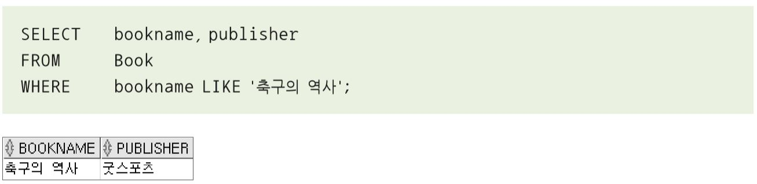
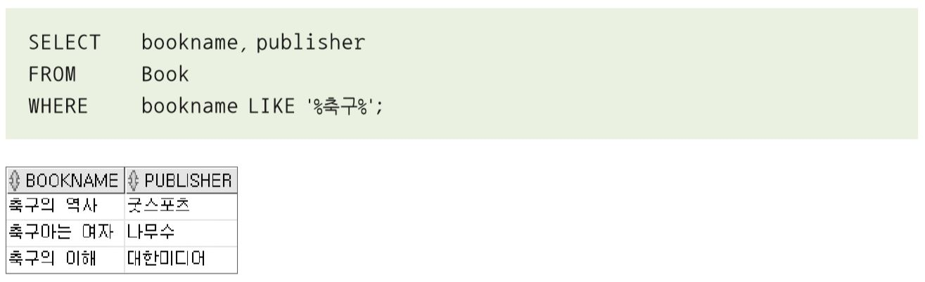
조건 검색_WHERE
패턴
질의 3-7 ‘축구의 역사’를 출간한 출판사를 검색하시오.
질의 3-8 도서이름에 ‘축구’가 포함된 출판사를 검색하시오.

Slide 32
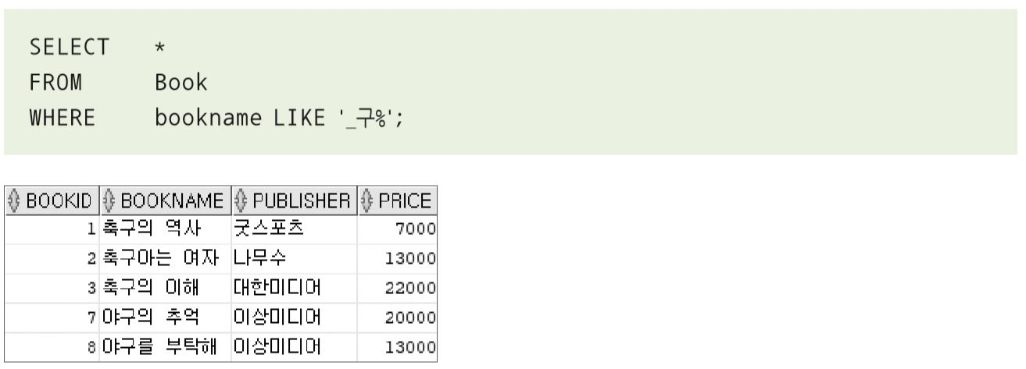
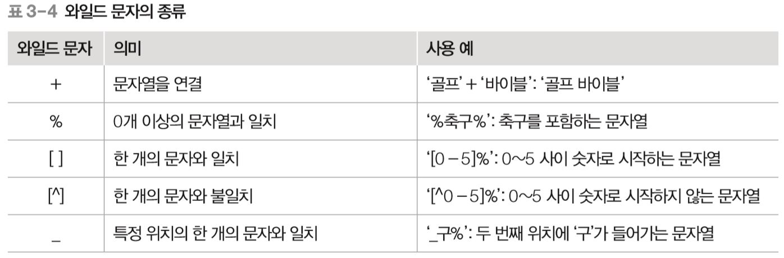
조건 검색_WHERE
패턴
질의 3-9 도서이름의 왼쪽 두 번째 위치에 ‘구’라는 문자열을 갖는 도서를 검색하시오.

Slide 33
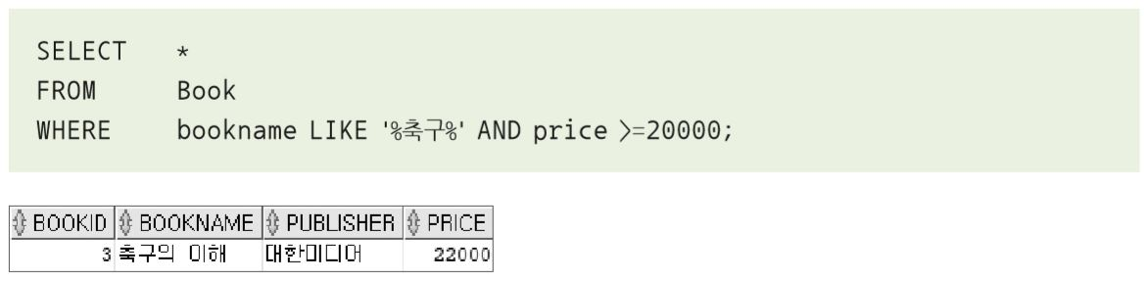
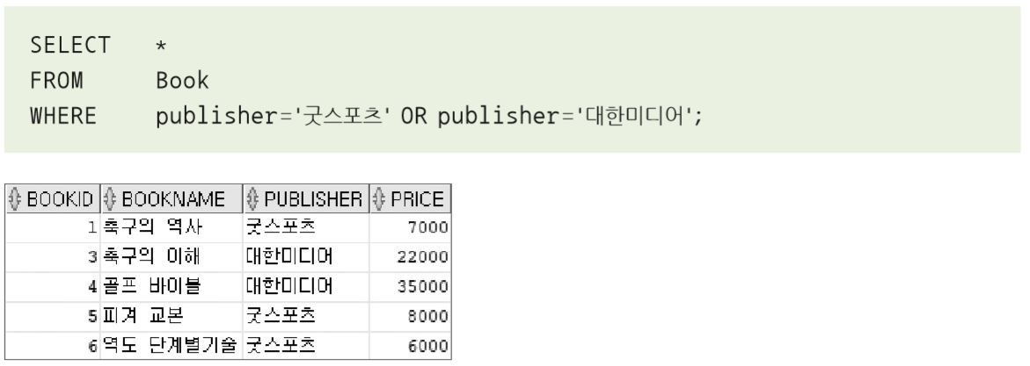
조건 검색_WHERE
복합조건
질의 3-10 축구에 관한 도서 중 가격이 20,000원 이상인 도서를 검색하시오.
질의 3-11 출판사가 ‘굿스포츠’ 혹은 ‘대한미디어’인 도서를 검색하시오.

Slide 34
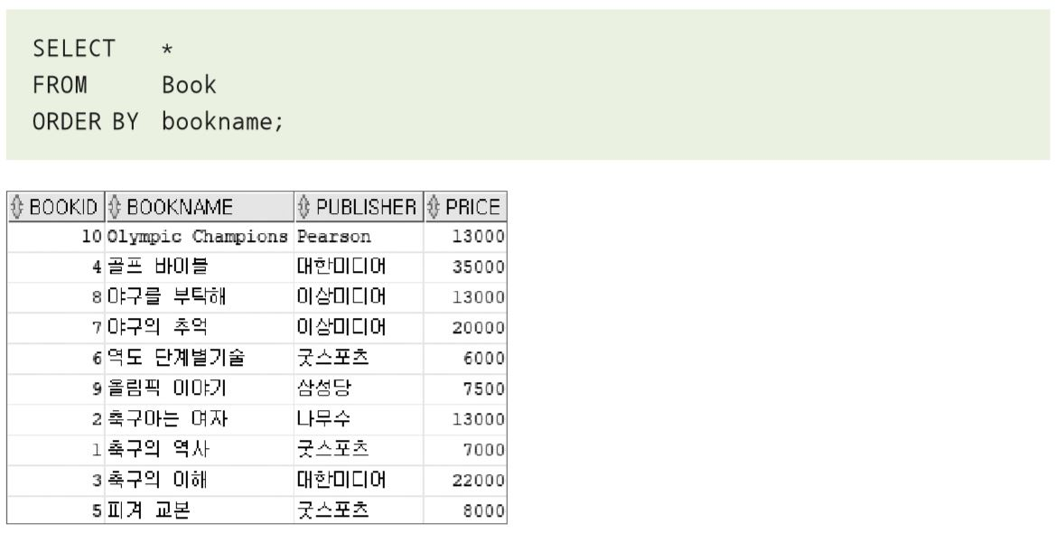
검색 결과의 정렬_ORDER BY
질의 3-12 도서를 이름순으로 검색하시오.

Slide 35
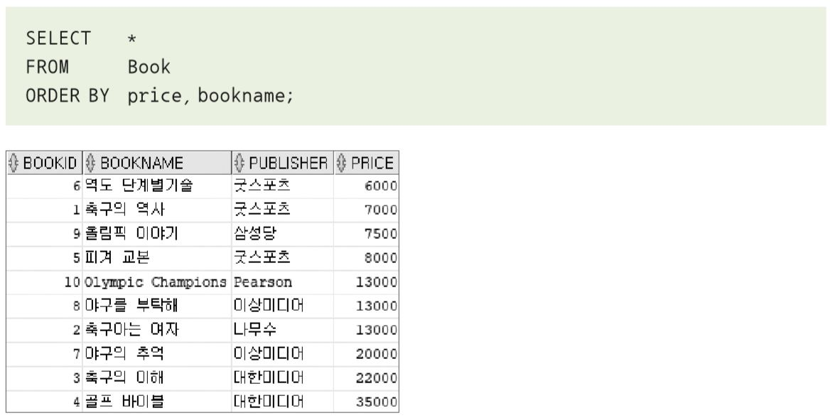
검색 결과의 정렬_ORDER BY
질의 3-13 도서를 가격순으로 검색하고, 가격이 같으면 이름순으로 검색하시오.

Slide 36
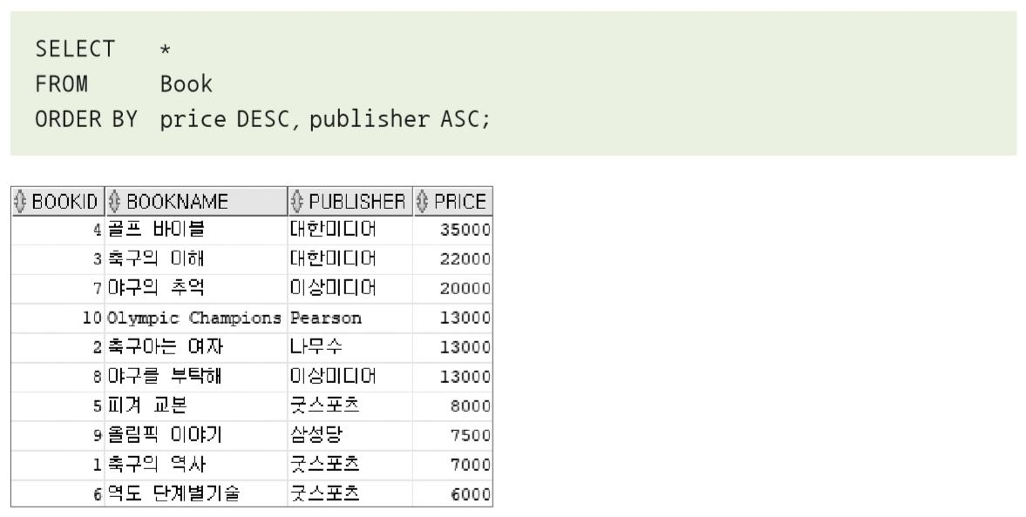
검색 결과의 정렬_ORDER BY
질의 3-14 도서를 가격의 내림차순으로 검색하시오. 만약 가격이 같다면 출판사의 오름차순으로 검색하시오

Slide 37


집계 함수
의미 있는 열 이름을 출력하고 싶으면 속성이름의 별칭을 지칭하는 AS 키워드를 사용하여 열 이름을 부여
질의 3-15 고객이 주문한 도서의 총 판매액을 구하시오.

Slide 38


집계 함수
질의 3-16 2번 김연아 고객이 주문한 도서의 총 판매액을 구하시오.
질의 3-17 고객이 주문한 도서의 총 판매액, 평균값, 최저가, 최고가를 구하시오.

Slide 39


집계 함수
질의 3-18 마당서점의 도서 판매 건수를 구하시오.

Slide 40


GROUP BY 검색
질의 3-19 고객별로 주문한 도서의 총 수량과 총 판매액을 구하시오.

Slide 41

GROUP BY 검색
HAVING 절
질의 3-20 가격이 8,000원 이상인 도서를 구매한 고객에 대하여 고객별 주문 도서의 총 수량을 구하시오. 단, 두 권 이상 구매한 고객만 구한다.

Slide 42

GROUP BY 검색
GROUP BY와 HAVING 절의 문법과 주의사항

Slide 43
연습문제
마당서점의 고객이 요구하는 다음 질문에 대해 SQL 문을 작성하시오.
(1) 도서번호가 1인 도서의 이름
(2) 가격이 20,000원 이상인 도서의 이름
(3) 박지성의 총 구매액(박지성의 고객번호는 1번으로 놓고 작성)
(4) 박지성이 구매한 도서의 수(박지성의 고객번호는 1번으로 놓고 작성)
마당서점의 운영자와 경영자가 요구하는 다음 질문에 대해 SQL 문을 작성하시오.
(1) 마당서점 도서의 총 개수
(2) 마당서점에 도서를 출고하는 출판사의 총 개수
(3) 모든 고객의 이름, 주소
(4) 2014년 7월 4일~7월 7일 사이에 주문 받은 도서의 주문번호
(5) 2014년 7월 4일~7월 7일 사이에 주문 받은 도서를 제외한 도서의 주문번호
(6) 성이 ‘김’ 씨인 고객의 이름과 주소
(7) 성이 ‘김’ 씨이고 이름이 ‘아’로 끝나는 고객의 이름과 주소

Slide 44


3.4 두 개 이상 테이블에서 SQL 질의
Customer 테이블을 Orders 테이블과 조건 없이 연결
Customer와 Orders 테이블의 합체 결과 투플의 개수는 고객이 다섯 명이고 주문이 열 개이므로 5×10 해서 50이 됨

Slide 45


조인
질의 3-21 고객과 고객의 주문에 관한 데이터를 모두 보이시오.

Slide 46


조인
질의 3-22 고객과 고객의 주문에 관한 데이터를 고객번호 순으로 정렬하여 보이시오.

Slide 47


조인
질의 3-23 고객의 이름과 고객이 주문한 도서의 판매가격을 검색하시오.
질의 3-24 고객별로 주문한 모든 도서의 총 판매액을 구하고, 고객별로 정렬하시오.

Slide 48

조인
다음과 같은 질의는 어떻게 구할 수 있는가?
- “고객의 이름과 고객이 주문한 도서의 이름을 구하시오”

Slide 49


조인
질의 3-25 고객의 이름과 고객이 주문한 도서의 이름을 구하시오.
질의 3-26 가격이 20,000원인 도서를 주문한 고객의 이름과 도서의 이름을 구하시오.

Slide 50

조인
외부조인
질의 3-27 도서를 구매하지 않은 고객을 포함하여 고객의 이름과 고객이 주문한 도서의 판매가격을 구하시오.

Slide 51

조인

Slide 52


부속질의
질의 3-28 가장 비싼 도서의 이름을 보이시오.

Slide 53


부속질의
질의 3-29 도서를 구매한 적이 있는 고객의 이름을 검색하시오.
질의 3-30 대한미디어에서 출판한 도서를 구매한 고객의 이름을 보이시오.

Slide 54

부속질의

Slide 55

부속질의

Slide 56

부속질의
상관 부속질의(correlated subquery)
상위 부속질의의 투플을 이용하여 하위 부속질의를 계산함.
상위 부속질의와 하위 부속질의가 독립적이지 않고 서로 관련을 맺고 있음.
질의 3-31 출판사별로 출판사의 평균 도서 가격보다 비싼 도서를 구하시오.

Slide 57

부속질의

Slide 58

집합연산
합집합 UNION, 차집합 MINUS, 교집합 INTERSECT
주의할점: Oracle은 차집합을 MINUS로 하지만 SQL 표준에서는 EXCEPT 를 사용
질의 3-32 도서를 주문하지 않은 고객의 이름을 보이시오.

Slide 59

EXISTS
EXISTS
원래 단어에서 의미하는 것과 같이 조건에 맞는 튜플이 존재하면 결과에 포함시킴
즉 부속질의문의 어떤 행이 조건에 만족하면 참임
반면 NOT EXISTS는 부속질의문의 모든 행이 조건에 만족하지 않을 때만 참임.
질의 3-33 주문이 있는 고객의 이름과 주소를 보이시오.

Slide 60

EXISTS

Slide 61
연습문제
마당서점의 고객이 요구하는 다음 질문에 대해 SQL 문을 작성하시오.
(5) 박지성이 구매한 도서의 출판사 수
(6) 박지성이 구매한 도서의 이름, 가격, 정가와 판매가격의 차이
(7) 박지성이 구매하지 않은 도서의 이름
마당서점의 운영자와 경영자가 요구하는 다음 질문에 대해 SQL 문을 작성하시오.
(8) 주문하지 않은 고객의 이름(부속질의 사용)
(9) 주문 금액의 총액과 주문의 평균 금액
(10) 고객의 이름과 고객별 구매액
(11) 고객의 이름과 고객이 구매한 도서 목록
(12) 도서의 가격(Book 테이블)과 판매가격(Orders 테이블)의 차이가 가장 많은 주문
(13) 도서의 판매액 평균보다 자신의 구매액 평균이 더 높은 고객의 이름

Slide 62
05. 데이터 정의어
CREATE TABLE 문
ALTER TABLE 문
DROP TABLE 문

Slide 63

4.1 CREATE TABLE 문
테이블을 구성하고, 속성과 속성에 관한 제약을 정의하며, 기본키 및 외래키를 정의하는 명령
PRIMARY KEY는 기본키를 정할 때 사용하고 FOREIGN KEY는 외래키를 지정할 때 사용하며, ON UPDATE와 ON DELETE는 외래키 속성의 수정과 투플 삭제 시 동작을 나타냄.
CREATE TABLE 문의 기본 문법

Slide 64
4.1 CREATE TABLE 문
테이블을 구성하고, 속성과 속성에 관한 제약을 정의하며, 기본키 및 외래키를 정의하는 명령
PRIMARY KEY는 기본키를 정할 때 사용하고 FOREIGN KEY는 외래키를 지정할 때 사용하며, ON UPDATE와 ON DELETE는 외래키 속성의 수정과 투플 삭제 시 동작을 나타냄.
CREATE TABLE 문의 기본 문법

Slide 65


4.1 CREATE TABLE 문
기본키를 지정하고 싶다면 다음과 같이 생성
질의 3-34 다음과 같은 속성을 가진 NewBook 테이블을 생성하시오, 정수형은 NUMBER를, 문자형은 가변형 문자타입인 VARCHAR2를 사용
bookid(도서번호) – NUMBER
bookname(도서이름) – VARCHAR2(20)
publisher(출판사) – VARCHAR2(20)
price(가격) – NUMBER

Slide 66


4.1 CREATE TABLE 문
bookid 속성이 없어서 두 개의 속성 bookname, publisher가 기본키가 된다면 괄호를 사용하여 복합키를 지정
NewBook 테이블의 CREATE 문에 좀 더 복잡한 제약사항을 추가

Slide 67

4.1 CREATE TABLE 문
질의 3-35 다음과 같은 속성을 가진 NewCustomer 테이블을 생성하시오
custid(고객번호) - NUMBER, 기본키
name(이름) – VARCHAR2(40)
address(주소) – VARCHAR2(40)
phone(전화번호) – VARCHAR2(30)

Slide 68

4.1 CREATE TABLE 문
질의 3-36 다음과 같은 속성을 가진 NewOrders 테이블을 생성하시오.
orderid(주문번호) - NUMBER, 기본키
custid(고객번호) - NUMBER, NOT NULL 제약조건, 외래키(NewCustomer.custid, 연쇄삭제)
bookid(도서번호) - NUMBER, NOT NULL 제약조건
saleprice(판매가격) - NUMBER
orderdate(판매일자) - DATE

Slide 69

4.1 CREATE TABLE 문
외래키 제약조건을 명시할 때는 반드시 참조되는 테이블(부모 릴레이션)이 존재해야 함
참조되는 테이블의 기본키여야 함
외래키 지정 시 ON DELETE 또는 ON UPDATE 옵션은 참조되는 테이블의 튜플이 삭제되거나 수정될 때 취할 수 있는 동작을 지정
NO ACTION은 어떠한 동작도 취하지 않음.

Slide 70


4.2 ALTER TABLE 문
ALTER 문은 생성된 테이블의 속성과 속성에 관한 제약을 변경하며, 기본키 및 외래키를 변경함
ADD, DROP은 속성을 추가하거나 제거할 때 사용
MODIFY는 속성의 기본값을 설정하거나 삭제할 때 사용
ADD <제약이름>, DROP <제약이름>은 제약사항을 추가하거나 삭제할 때 사용
ALTER 문의 기본 문법
실습을 위하여 NewBook 테이블을 지우고 질의3-34 NewBook 테이블을 새로 생성한다.

Slide 71
4.2 ALTER TABLE 문
질의 3-37 NewBook 테이블에 VARCHAR2(13)의 자료형을 가진 isbn 속성을 추가하시오
질의 3-38 NewBook 테이블의 isbn 속성의 데이터 타입을 NUMBER형으로 변경하시오
질의 3-39 NewBook 테이블의 isbn 속성을 삭제하시오
질의 3-40 NewBook 테이블의 bookid 속성에 NOT NULL 제약조건을 적용하시오
질의 3-41 NewBook 테이블의 bookid 속성을 기본키로 변경하시오

Slide 72

4.3 DROP TABLE 문
DROP 문
DROP 문은 테이블을 삭제하는 명령
DROP 문은 테이블의 구조와 데이터를 모두 삭제하므로 사용에 주의해야 함
(데이터만 삭제하려면 DELETE 문을 사용)
DROP문의 기본 문법
질의 3-42 NewBook 테이블을 삭제하시오
질의 3-43 NewCustomer 테이블을 삭제하시오. 만약 삭제가 거절된다면 원인을 파악하고 관련된 테이블을 같이 삭제하시오 (NewOrders 테이블이 NewCustomer를 참조하고 있음)

Slide 73
05. 데이터 조작어 – 삽입, 수정, 삭제
INSERT 문
UPDATE 문
DELETE 문

Slide 74


5.1 INSERT 문
INSERT 문은 테이블에 새로운 투플을 삽입하는 명령임.
INSERT 문의 기본 문법
질의 3-44 Book 테이블에 새로운 도서 ‘스포츠 의학’을 삽입하시오. 스포츠 의학은 한솔의학서적에서 출간했으며 가격은 90,000원이다.

Slide 75

5.1 INSERT 문
질의 3-45 Book 테이블에 새로운 도서 ‘스포츠 의학’을 삽입하시오. 스포츠 의학은 한솔의학서적에서 출간했으며 가격은 미정이다.

Slide 76

5.1 INSERT 문
대량 삽입(bulk insert)이란 한꺼번에 여러 개의 투플을 삽입하는 방법임.
질의 3-46 수입도서 목록(Imported_book)을 Book 테이블에 모두 삽입하시오.

Slide 77

5.2 UPDATE 문
UPDATE 문은 특정 속성 값을 수정하는 명령
UPDATE 문의 기본 문법

Slide 78


5.2 UPDATE 문
질의 3-47 Customer 테이블에서 고객번호가 5인 고객의 주소를 ‘대한민국 부산’으로 변경하시오.
질의 3-48 Customer 테이블에서 박세리 고객의 주소를 김연아 고객의 주소로 변경하시오.

Slide 79

5.3 DELETE 문
DELETE 문은 테이블에 있는 기존 투플을 삭제하는 명령
DELETE 문의 기본 문법

Slide 80


5.3 DELETE 문
질의 3-49 Customer 테이블에서 고객번호가 5인 고객을 삭제하시오.
질의 3-50 모든 고객을 삭제하시오.

Slide 81
연습문제
마당서점에서 다음의 심화된 질문에 대해 SQL 문을 작성하시오.
(1) 박지성이 구매한 도서의 출판사와 같은 출판사에서 도서를 구매한 고객의 이름
(2) 두 개 이상의 서로 다른 출판사에서 도서를 구매한 고객의 이름
(3) (생략) 전체 고객의 30% 이상이 구매한 도서
다음 질의에 대해 DML 문을 작성하시오.
(1) 새로운 도서 (‘스포츠 세계’, ‘대한미디어’, 10000원)이 마당서점에 입고되었다.
삽입이 안 될 경우 필요한 데이터가 더 있는지 찾아보자.
(2) ‘삼성당’에서 출판한 도서를 삭제해야 한다.
(3) ‘이상미디어’에서 출판한 도서를 삭제해야 한다. 삭제가 안 될 경우 원인을 생각해보자.
(4) 출판사 ‘대한미디어’가 ‘대한출판사’로 이름을 바꾸었다.

Slide 82
요약
SQL
데이터 정의어(DLL)
데이터 조작어(DML)
WHERE 조건
집계 함수
GROUP BY
HAVING
조인
동등조인(내부조인)
부속질의
상관 부속질의
투플 변수
집합연산
집합연산
EXISTS
CREATE
ALTER
DROP
INSERT
UPDATE
DELETE

